Slide 1
DAĞILMA DEVRİ
KPSS’YE HAZIRLIK
ARİF ÖZBEYLİ
www.tariheglencesi.com
Youtube Kanalı: tariheglencesi

Slide 2
2.KONU: II.MAHMUT DÖNEMİ SİYASİ OLAYLARI

Slide 3
1806-1812 Osmanlı-Rus Savaşı
Napolyon’un kendisini imparator ilan etmesi diğer Avrupa devletlerini kaygılandırdı (1804).İngiltere ve Rusya’nın da dahil olduğu devletler Fransa’ ya karşı ittifak oluşturdular. Osmanlı Devleti ise Napolyon’un imparatorluğunu tanıdı. Napolyon’un Avusturya ve Rusya’ya kazandığı askeri başarılar Osmanlı Devleti’ni Fransa’ya daha da yaklaştırdı.

Slide 4
Osmanlı devleti, Fransa’nın isteğiyle Rus taraftarı olarak bilinen Eflak ve Boğdan beylerini azletti. Ayrıca Boğazlar Rus gemilerine kapatıldı. Rusya bu durumu bir ültimatomla protesto etti. İngiltere’de Rusya tarafını tuttu.Verdiği ültimatomun sonucunu beklemeden Eflak ve Boğdan’ı işgal etti (1806 ).

Slide 5
İngiltere’de Osmanlı Devleti’nden Eflak ve Boğdan beylerini görevlerine iade etmesini, Boğazların da açılmasını istedi. Osmanlı kabul etmedi.

Slide 6
Osmanlı ordusunun,Rusya’ya karşı savaşmak üzere,Tuna boylarına hareket etmesinden sonra kısa bir sonra İstanbul’da Kabakçı Mustafa isyanı başladı .III.Selim tahttan indirilerek yerine IV.Mustafa getirildi. Bu durumu kabul etmeyen Alemdar Mustafa İstanbul’a gelerek III.Selim’i tahta tekrar geçirmek istedi.Onun öldürülmesi üzerine II.Mahmut’u tahta geçirdi (1808).

Slide 7
II.Mahmut tahta geçtikten bir süre sonra ayanlarla Sened-i İttifak-ı imzalamıştır.
Ayanlar devlet otoritesini tanıyacak ve yapılacak ıslahatları destekleyeceklerdi
Buna karşılık ayanlar halka adil davranacaklar, bulundukları yerlerde devlet adına vergi ve asker toplayabileceklerdi.

Slide 8
Devlet ayanları tanıyarak hukukileştirmiştir. Padişahın yetkileri ilk defa sınırlandırılmıştır. Bazı tarihçilere göre anayasal monarşiye ilk adım olarak kabul edilir. Devletin zaafiyetini de göstermektedir. Ayanlara söz geçiremeyecek hale gelmiştir.

Slide 9
ORTAÖĞRETİM-2010

Slide 10
CEVAP: A

Slide 11
Bu sırada Avrupa’da yeni gelişmeler olmuş Fransa, Rusya ile Tilsit Antlaşmasını imzalamıştı (1807). Bu antlaşma da Osmanlı aleyhine hükümlerde vardı. Daha sonra Osmanlı topraklarını paylaşmayı da düşünmüşlerdir.

Slide 12
Bu gelişmeler Osmanlı Devleti ile İngiltere’yi birbirine yaklaştırdı. İki devlet arasında Kal’a-i Sultaniye antlaşması yapıldı (1809).Bu antlaşmayla Boğazlardan barış zamanında hiçbir savaş gemisi geçemeyecekti.

Slide 13
Rusya ile yapılan Bükreş Antlaşması ile savaşa son verildi. Bu antlaşma ile Prut nehri sınır oldu. Sırbistan’a bazı ayrıcalıklar tanındı. Besarabya Ruslara bırakıldı.

Slide 14
Tarih biyografisi ve monografi sahalarında dünya çapında ünlü şahsiyet olan İbnülemin Mahmut Kemal İnal’a sormuşlar : “Sizdeki bilginin çok azına sahip olmalarına rağmen sizden çok daha fazla tanınanlar var. Bunun sebebi nedir?” İbnülemin şöyle cevap vermiş:”Ben bilmek için öğrendim, onlar ise bilinmek için.”

Slide 15
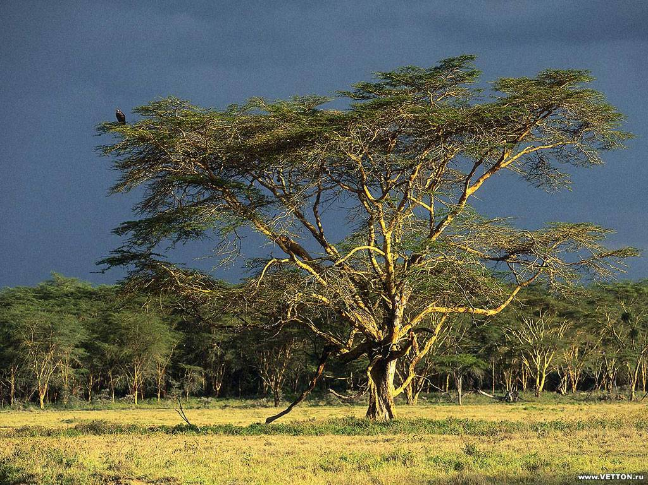
" Karanlıktan korkan çocuk ve aydınlıktan korkan yetişkinden acaba hangisi daha aptaldır ?"
M. FREEHILL

Slide 16
2-Milliyetçilik Hareketleri ve Yeni Meseleler
a-Sırp İsyanı
Sırp isyanının çıkmasında; Fransız İhtilali’nin yaydığı milliyetçilik fikirleri , Avusturya, Fransa ve bilhassa Rusya’nın kışkırtmaları ve Yeniçerilerin sorumsuzca davranışları etkili olmuştur.

Slide 17
O sırada Osmanlı-Rus Savaşı devam ettiği için ,Sırp isyanının bastırılması gecikmiştir. 1812 yılında yapılan Bükreş Antlaşması ile Sırbistan’a bazı haklar tanındı. 1829 Edirne Antlaşması ile özerk olan Sırbistan, 1878 Berlin Antlaşması ile bağımsız olmuştur.

Slide 18
26. Osmanlı İmparatorluğu’nda, ilk bağımsızlık hareketini başlatarak iç işlerinde serbest bir prenslik kuran millet aşağıdakilerden hangisidir?
A-Bulgarlar
B-Sırplar
C-Romenler
D-Rumlar
E-Araplar
1990-ÖYS

Slide 19
CEVAP: B

Slide 20
2010-LYS

Slide 21
CEVAP: B

Slide 22
b-Yunan İsyanı ve 1828-1829 Osmanlı-Rus Savaşı
Yunan isyanının çıkmasında; Milliyetçilik fikirleri ,başta Rusya olmak üzere Avrupa devletlerinin Yunanlıları desteklemesi, Rönesans’ın oluşmasında Yunanlıların etkisi olduğu için Avrupalıların sempatisi, Yunanlı iş adamlarının desteği ve Etnik-i Eterya cemiyetinin çalışmaları etkili olmuştur.

Slide 23
1821’de Mora’da başlayan isyanı Osmanlı Devleti bastıramayınca, Mora valiliğini vermek şartıyla Mısır valisi Kavalalı Mehmet Ali Paşa’dan yardım istemiştir. Oğlu İbrahim Paşa Mora isyanını kısa sürede bastırdı. Fakat bu durumdan Avrupa devletleri rahatsız oldular.

Slide 24
İngiltere ve Rusya aralarında bir protokol imzaladılar. Buna göre; Yunanistan özerk bir prenslik olacak ,bütün Türkler Yunanistan ’dan çıkarılacaktı. Bu durumu Avusturya ve Prusya kabul etmedi. İngiltere,Rusya ve Fransa arasında bir antlaşma yapıldı
( 1827 ).

Slide 25
LORD BYRON

Slide 26
Soru: Yunan isyanının sebepleri nelerdir?
Cevap: Yunanistan’ın Avrupa’nın dedesi olduğu düşüncesi.

Slide 27
Osmanlı Devleti bunu kabul et-medi. Bunun üzerine İngiliz, Fransız,Rus ortak donanması Osmanlı donanmasına saldırarak Navarin’ de yakmışlardır (1827 ).Osmanlı Devleti savaş tazminatı istedi. Suçun Osmanlı Devleti’ne ait olduğunu ileri sürdüler.

Slide 29
NAVARİN’DE OSMANLI DONANMASININ YAKILMASI

Slide 30
33. Osmanlı imparatorluğunda aşağıdakilerden hangisinin ortaya çıkmasında dış güçlerin etkisi yoktur?
A-Macar mültecileri sorunu
B-Navarin olayı
C-Alemdar olayı
D-Çeşme olayı
D-Şahkulu ayaklanması
1992-ÖYS

Slide 31
CEVAP: C

Slide 32
Rusya daha da ileri giderek Osmanlı Devleti’ne savaş ilan etti (1828) Osmanlı Devleti savaşacak durumda değildi. Yeniçeri Ocağı yeni kaldı-rılmış,donanma Navarin’de yakılmıştır.

Slide 33
Ruslar hızlı bir şekilde Balkanlardan ve Kafkasya’dan ilerlemeye başladı. Edirne önlerine kadar geldiler. Bunun üzerine Osmanlı Devleti barış istedi.

Slide 34
Yapılan Edirne Antlaşması ile Prut nehri iki ülke arasında sınır kabul edilmiş,Rus ticaret gemilerine Boğazlardan geçiş hakkı verilmiş, Sırbistan özerk hale getirilmiş,Yunanistan’ın bağımsızlığı kabul edildi.

Slide 35
a-Viyana Kongresi (1815)
Mutlakiyet rejimlerini korumak, milliyetçilik ve bağımsızlık hareketlerine engel olmak için toplanmıştır.
Napolyon Savaşları ile bozulan Avrupa sınırlarını yeniden düzenlemiştir.

Slide 36
İngiltere’de meşruti yönetim olmasına rağmen Fransa’nın güçlenmesini istemediği için bu kongreye katılmıştır. Bu konferansta Rusya, İngiltere, Avusturya ve Prusya Dörtlü İttifak’ı meydana getirdiler.

Slide 37
1815-1827 yılları arasına Avrupa’da Restorasyon Dönemi denir. Napolyon tarafından bozulan Avrupa’ya yeniden düzen verildiği için bu isim verilmiştir. 1827 yılında Navarin’de Osmanlı donanmasının yıkılması ile bu dönem sona ermiştir. Yunan isyanını destekleyen İngiltere ve Rusya Navarin’de Osmanlı donanmasını yakarken Avusturya ve Prusya bu isyanı desteklememişlerdir. Bu da Restorasyon Döneminin sonunu getirmiştir.

Slide 38
b-Şark Meselesi
Şark Meselesi XIX. Yüzyılın ilk yarısında Osmanlı toprak bütünlüğünün korunması,ikinci yarısında Avrupa’daki topraklarının paylaşılması, XX. Yüzyılda da bütün topraklarının paylaşılması şeklinde anlaşılmıştır.

Slide 39
1876’da İngiltere’nin isteği ile Balkan olaylarını görüşmek ve Osmanlı –Rus anlaşmazlığını gidermek için İstanbul’da bir konferans düzenlendi. Bu konferansa Osmanlı Devleti, Rusya,İngiltere, Fransa, Avusturya, Almanya ve İtalya katıldı. Konferans başladığı sırada , meşrutiyet ilan edildi.

Slide 40
Sırbistan ve Karadağ’ın top-raklarının genişletilmesini Bosna-Hersek ve Bulgaristan’da muhtar yönetimlerin kurulmasını istediler. Osmanlı Devleti bu istekleri kabul etmedi.

Slide 41
Londra’da toplanan bu devletler Balkanlarda çeşitli ıslahatlar yapılmasını istediler. Osmanlı Devleti,bu istekleri kabul etmedi. Bunun üzerine Rusya Osmanlı Devleti’ne savaş açtı.

Slide 42
GERÇEK FAKİRLİK
Günlerden bir gün zengin bir baba ailesi ve oğlunu köye götürdü.Bu yolculuğun tek bir amacı Vardı insanların ne kadar fakir olabileceklerini oğluna göstermek.
Çok fakir bir ailenin çiftliğinde bir gece ve gün geçirdiler.Yolculuktan döndüklerinde oğluna Sordu:
İnsanların ne kadar fakir olabileceklerini gördün mü?
Evet!
Ne öğrendin peki?

Slide 43
Şunu gördüm:Bizim evde bir köpeğimiz var,onlarınsa dört.Bizim bahçenin ortasına kadar uzanan bir havuzumuz var,onlarınsa sonu olmayan bir dereleri,Bizim bahçemizde ithal lambalar var,onlarınsa yıldızları. Bizim görüş alanımız ön avluya kadar ,onlarsa bütün bir ufku görüyorlar.
Oğlu sözlerini bitirdiğinde,babası söyleyecek bir şey bulamadı.Oğlu ekledi:
-Teşekkürler baba, ne kadar fakir olduğumuzu gösterdiğin için.

Slide 44
c-“Denize Düşen Yılana Sarılır” (Mısır Meselesi )
Yunan isyanı’nın bastırılmasında etkili olan Mısır Valisi Mehmet Ali Paşa, Navarin’de donanması yakıldığı için bu durumdan pek memnun olmadı.

Slide 45
Bu sebepten 1828-1829 Osmanlı –Rus Savaşı’nda yardım isteyen II.Mahmut’ a gerekli yardımı yapmayan Mehmet Ali Paşa’ya vaad ettiği toprakları vermedi.

Slide 47
Bunun üzerine Mehmet Ali Paşa oğlu komutasındaki bir orduyu Suriye’ye gön-derdi. Oradan Anadolu’ya geçen İbrahim Paşa Osmanlı ordusunu iki defa yenilgiye uğrattı.

Slide 48
Bu arada II.Mahmut bu gelişmeler üzerine İngiltere ve Fransa’dan yardım istedi;fakat gerekli yardımı alamadı. Bunun üzerine “Denize düşen yılana sarılır “ diyerek Rusya’ dan yardım istedi.

Slide 49
Bir Rus filosu Marmara’ya geldi. Telaşlanan İngiltere ve Fransa araya girerek Osmanlı Devleti ile Mehmet Ali Paşa arasında Kütahya Antlaşması yapıldı.

Slide 50
Buna göre; Mehmed Ali Pa-şa’ya,Mısır ve Girit valiliklerine ek olarak Şam,İbrahim Paşa’ya da Cidde valiliğine ek olarak Adana Muhassıllığı (o bölgenin vergilerini toplama hakkı ) verildi.

Slide 51
Kütahya Antlaşmasına rağmen kendisini güvende hissetmeyen II.Mahmut Rusya ile Hünkar İskelesi Antlaşması’nı imzaladı. Buna göre; devletlerden biri saldırıya uğrarsa diğeri kara ve deniz kuvvetleri ile ona yardım edecek,antlaşma 8 yıl süreli olacaktı.

Slide 52
Yapılan Kütahya antlaşmasın-dan her iki tarafta memnun olmadığı için 1839’da Nizip Savaşı meydana geldi. Osmanlı kuvvetleri yenildi. Rusya’nın müdahale etmesini istemeyen İngiltere iki taraf arasında Londra Antlaşması’nın yapılmasını sağladı.

Slide 53
Buna göre Mısır Valiliği babadan oğula geçmek şartıyla Mehmet Ali Paşa’ ya bırakılacak,toplanan vergilerin dörtte biri İstanbul’a gönderilecekti.

Slide 54
2012-LYS

Slide 55
CEVAP: B

Slide 56
2010-LYS

Slide 57
CEVAP: A

Slide 58
ç-Boğazlar Meselesi
Osmanlı Devleti’nin Mısır meselesi yüzünden Rusya’ dan yardım istemesi ve Hünkar İskelesi Antlaşması’nı imzalaması ortaya bir “Boğazlar Meselesi” çıkarmıştır.

Slide 59
Hünkar İskelesi antlaşmasının 8 yıllık bitiminde Londra’da İngiltere’nin öncülüğünde toplanan Londra konferansında Boğazlar Sözleşmesi imzalandı.

Slide 60
Buna göre; Osmanlı Devleti barış halindeyken Boğazların bütün savaş gemilerine kapalı tutulması kabul edildi.
Bu sözleşme ile boğazlar, uluslararası bir statü kazandı.

Slide 61
22. Hünkar İskelesi Antlaşması'nda Osmanlı Devleti, Rusya bir saldırıya uğrarsa Boğazlan kapatmayı kabul etmiştir.
Bu durumdan büyük ölçüde rahatsız olan devletlerden biri aşağıdakilerden hangisidir?
A) Prusya B) İngiltere C) Avusturya
D) Piyemonte E) İspanya
(1989-ÖSS)

Slide 62
CEVAP: B

Slide 63
61. XIX. yüzyılın ortalarına doğru Boğazların sorun haline gelmesinde etkili olan antlaşma aşağıdakilerden hangisidir?
A-Bükreş Antlaşması
B-Hünkar İskelesi Antlaşması
C-Edirne Antlaşması
D-Yaş Antlaşması
E-Küçük Kaynarca Antlaşması
1997-ÖYS

Slide 64
CEVAP: B

Slide 65
65. Aşağıdaki ayaklanmalardan hangisi, uluslararası bir boyut kazanmıştır?
A-Vardar Ali Paşa ayaklanması
B-Karayazıcı ayaklanması
C-Mehmet Ali Paşa Ayaklanması
D-Patrona Halil ayaklanması
E-Kalenderoğlu ayaklanması
1998-ÖYS

Slide 66
CEVAP: C

Slide 67
II.MAHMUT DÖNEMİ
(1808-1839)
SİYASİ OLAYLAR
Kal’a-i Sultaniye (Çanakkale ) Antlaşması-Bu antlaşmayla Boğazlardan barış zamanında hiçbir savaş gemisi geçemeyecekti.(1809)
Bükreş Antlaşması-Bu antlaşma ile Prut nehri sınır oldu. Sırbistan’a bazı ayrıcalıklar tanındı. Besarab-ya Ruslara bırakıldı.(1812)
Sırp İsyanı (1804)
Yunan İsyanı (1821)
Yeniçeri Ocağı’nın kaldırılması (1826)
Navarin Olayı (1827)
1828-1829 Osmanlı-Rus Savaşı-
Edirne Antlaşması-Bu antlaşma Prut nehri iki ülke arasında sınır kabul edilmiş,Rus ticaret gemilerine Boğazlardan geçiş hakkı verilmiş,Sırbistan özerk hale getirilmiş, Yunanistan’ın bağımsızlığı kabul edildi (1829)
Mısır Meselesi ve Kavalalı Mehmet Ali Paşa İsyanı
Kütahya Antlaşması-Bir Rus filosu Marmara’ya geldi. Telaşlanan İngiltere ve Fransa araya girerek Osmanlı Devleti ile Mehmet Ali Paşa arasında bu antlaşma imzalandı.(1833)
Hünkar İskelesi Antlaşması-Kütahya Antlaşmasına rağmen kendisini güvende hissetmeyen II.Mahmut Rusya ile bu antlaşmayı imzaladı.(1833)
Balta Limanı Sözleşmesi-Bu antlaşma ile kapitülasyonlar özellikle İngiltere lehine genişletilmiştir. (1838)
Nizip Savaşı (1839)-Kavalalı Mehmet Ali Paşa ve Osmanlı Devletii arasında.

Slide 68
OSMANLI PADİŞAHLARI
Osmanlı padişahları 14 isim kullanmışlardır. 1 tane Orhan, İbrahim, Abdülmecid, Abdülaziz; 2 tane Bayezid, Süleyman, Mahmut, Abdülhamit; 3 tane Osman, Selim, Ahmet; 4 tane Mustafa; 5 tane Murat ve nihayet 6 tane Mehmet ismi kullanılmıştır.

